Slide 1
분산분석
CHAPTER
11

Slide 2
제11-2장 분산분석
1. 분산분석의 개념
2. 일원 분산분석
3. 이원 분산분석

Slide 3
분산분석
인과관계 예측 → 좋은 의사결정
분산분석
어떤 요인이 반응치에 영향을 주는지 분석
분산분석의 용도
분산분석을 통해 의미 있는 요인들을 선별하고, 바람직한 반응치를 얻을 수 있는 수준 범위를 사전에 찾아 놓으면 추후의 분석에 많은 도움이 됨
회귀분석
요인과 반응치의 함수관계를 분석

Slide 4
1. 분산분석의 개념
요인(factor) 또는 인자 : 반응치에 영향을 미칠 것으로 예상되는 원인들 중에서 분석에서 고려되는 원인
수준(level) : 실험 또는 관측에서 선별된 요인의 값
반응치(response value) : 요인의 각 수준에서 얻어진 종속변수의 관측치
[정의 13-1] 분산분석(Analysis of Variance : ANOVA)
: 반응치의 산포를 요인별로 분해하여, 반응치에 유의한 영향을 주는 요인을 찾아내는 통계적 기법
분산분석 : 반응치의 산포를 제곱합(sum of squares)으로 나타내고, 이 제곱합을 각 요인의 제곱합으로 분해하여 오차에 비해 의미 있는 영향을 주는 요인을 선별하는 분석방법
랜덤화의 원리 : 분산분석이 공정한 결과를 내기 위해서는 고려되는 요인 외에 반응치에 영향을 미칠 수 있는 다른 원인들은 모두 일정 수준으로 고정되고, 실험(관측) 순서 또한 랜덤하게 이루어져야 함

Slide 5
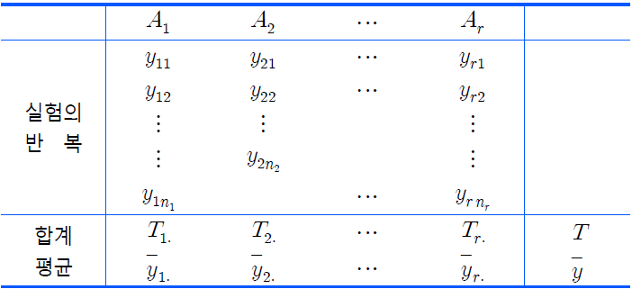
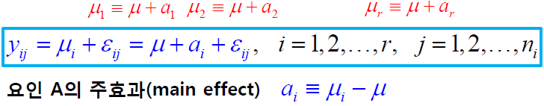
2. 일원 분산분석
일원 분산분석(one-way ANOVA) : 한 요인만 고려하는 분산분석
2.1 데이터의 구조

Slide 6

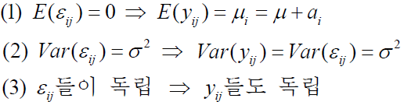
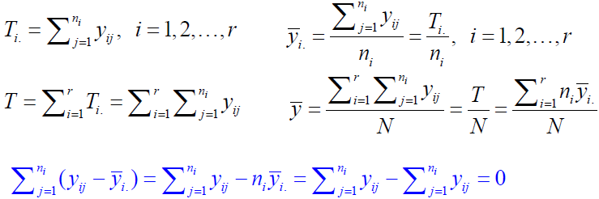
2. 일원 분산분석
오차에 대한 가정
2.2 제곱합의 분해
합과 평균

Slide 7
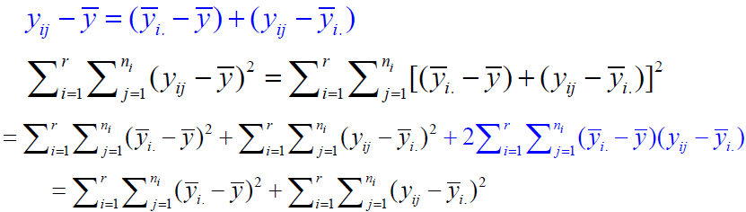
2. 일원 분산분석
2.2 제곱합의 분해 (계속)
직교화의 원리 : 모든 편차들은 직교하도록 실험설계

Slide 8
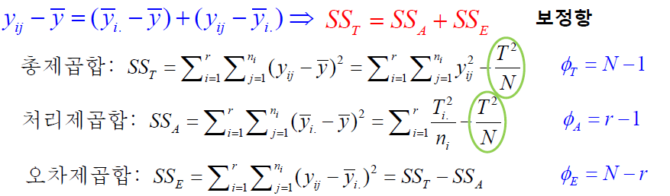
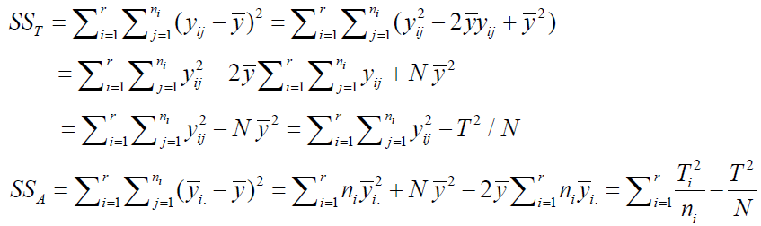
2. 일원 분산분석
[정리 13-1] 일원 분산분석 제곱합의 분해

Slide 9



2. 일원 분산분석
2.3 가설검정

Slide 10
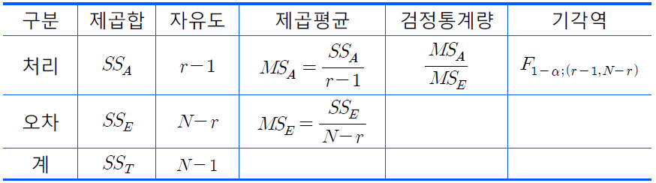
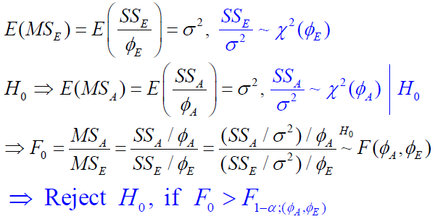
2. 일원 분산분석
[표 13-2] 일원 분산분석표

Slide 11


2. 일원 분산분석
[예 13-1] 화학공정 온도 100℃, 150℃, 200℃, 250℃ 4수준에서 랜덤 순서로 반복 실험 → 수율. 제곱합 계산 & 분산분석표 작성, 온도의 변화가 수율에 영향을 미치는지 유의수준 5%에서 검정.
반복 수준 | A1 | A2 | A3 | A4
1 | 79 | 81 | 86 | 76
2 | 83 | 89 | 91 | 81
3 | 88 | 91 | 93 | 82
4 | 78 | 84 | 90 | 79
5 | 75 | 86 | 89
6 |  | 82
수준 | A1 | A2 | A3 | A4 | 전체
합계 | 403 | 513 | 449 | 318 | 1683
평균 | 80.60 | 85.50 | 89.80 | 79.50 | 84.15

Slide 12




2. 일원 분산분석
구분 | 제곱합 | 자유도 | 제곱평균 | F₀ | F_{0.95;(3,16)}
처리 | 320.05 | 3 | 106.6833 | 7.536 | 3.239
오차 | 226.50 | 16 | 14.1563
계 | 546.55 | 19
→ 유의수준 5%에서 귀무가설 기각
→ 이 공정에서 4수준의 온도 변화는 수율에 영향을 미친다는 증거가 있다.

Slide 13
☞ 수율은 수준 3까지 증가하다가 수준 4에서 감소함
☞ 산포는 수준 1에서 가장 크고, 수준이 오름에 따라 점차 감소함

Slide 14
☞ 수준별로 잔차가 비교적 고르게 퍼져있고, 특별히 이상한 잔차는 보이지 않으므로, 등분산 가정에 큰 문제는 없어 보임.
☞ 잔차 간에 눈에 띠는 규칙이나 습성이 없으므로, 독립성 가정에 큰 문제는 없어 보임.
☞ 정규확률도가 직선에서 크게 벗어나지 않으므로 정규성 가정에 큰 문제는 없어 보임..
☞ 단, 3번, 5번, 8번 점이 다소 눈에 띄므로, 이들 데이터에 대한 검토가 필요함.

Slide 15





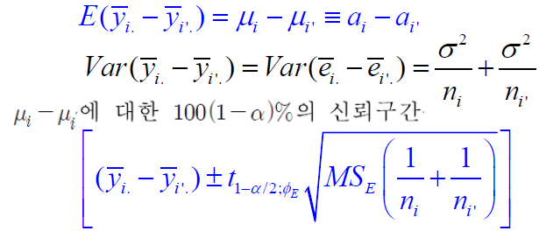
2. 일원 분산분석
2.4 분산분석 후의 추정
수준별 모평균에 대한 추정
(2) 두 수준간의 모평균 차이에 대한 추정

Slide 16
2. 일원 분산분석
[예 13-2] 앞의 [예 13-1]에서 온도의 각 수준별로 수율의 모평균에 대한 95% 신뢰구간을 구하고, 이를 그래프로 작성하시오.

Slide 17
2. 일원 분산분석

Slide 18
2. 일원 분산분석
[예 13-3] [예 13-1]에서 온도의 두 수준에서 수율의 모평균 차이에 대한 95% 신뢰구간을 구하고, 모평균 차이가 유의한지 검정

Slide 19
☞ 수준3에서의 수율은 수준1, 수준4와 유의한 차이가 나타남.
☞ 수준2에서의 수율은 수준1, 수준4와 유의한 차이가 나타남.
☞ 수준2와 수준3에서의 수율은 유의수준 5%에서는 유의한 차이가 나타나지 않으나, 유의수준 10%에서는 유의한 차이가 예상됨.

Slide 20
3. 이원 분산분석
13.3.1 교호작용
이원 분산분석(two-way ANOVA) : 두 개의 요인에 대하여 반응치에 영향을 미치는지 분석
다원 분산분석(multi-way ANOVA) : 세 개의 이상의 요인에 대하여 반응치에 영향을 미치는지 분석
교호작용(interaction) : 두 개 이상의 요인이 서로 간섭효과를 일으키는 상호작용

Slide 21

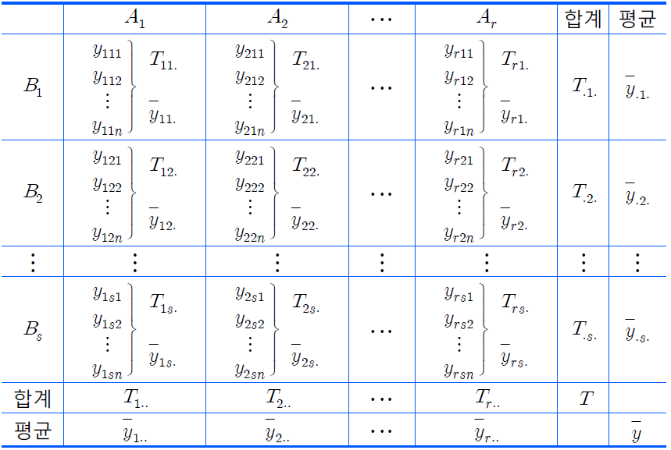
3. 이원 분산분석
3.2 데이터의 구조

Slide 22





3. 이원 분산분석
3.2 데이터의 구조 (계속)

Slide 23
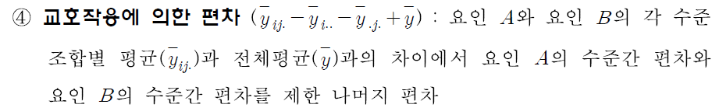
3. 이원 분산분석
3.3 제곱합의 분해

Slide 24
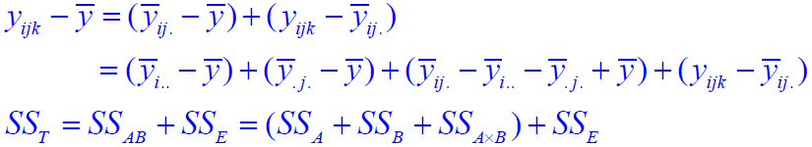
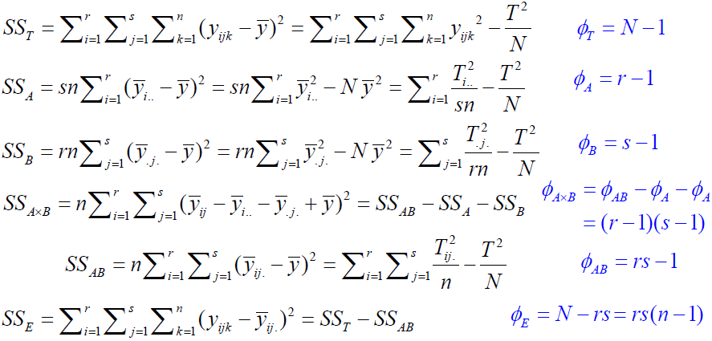
3. 이원 분산분석
3.3 제곱합의 분해 (계속)

Slide 25
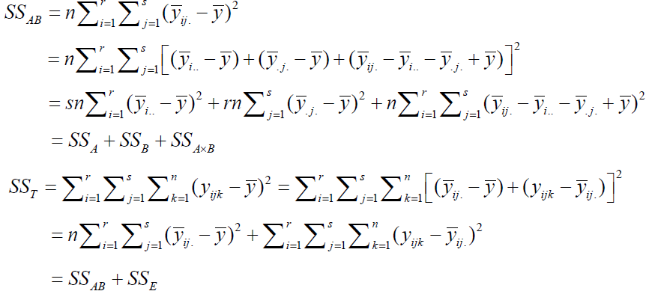
3. 이원 분산분석
3.3 제곱합의 분해 (계속)

Slide 26
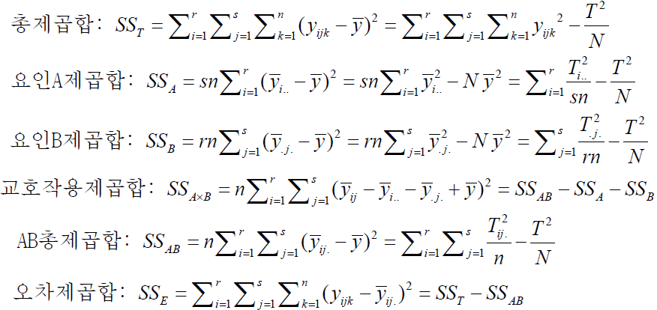
3. 이원 분산분석
[정리 13-2] 이원 분산분석 제곱합의 분해

Slide 27
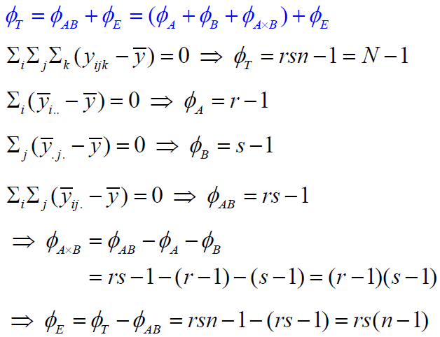
3. 이원 분산분석
이원 분산분석 자유도의 분해

Slide 28
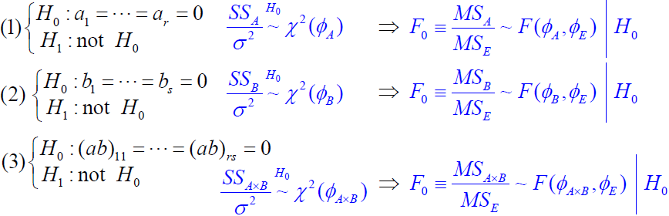
3. 이원 분산분석
3.4 가설검정
① 귀무가설 : 요인 A의 수준변화가 반응치에 미치는 영향이 없다.
대립가설 : 요인 A의 수준변화가 반응치에 미치는 영향이 있다.
② 귀무가설 : 요인 B의 수준변화가 반응치에 미치는 영향이 없다.
대립가설 : 요인 B의 수준변화가 반응치에 미치는 영향이 있다.
③ 귀무가설 : 요인 A와 B의 교호작용이 없다.
대립가설 : 요인 A와 B의 교호작용이 있다.

Slide 29
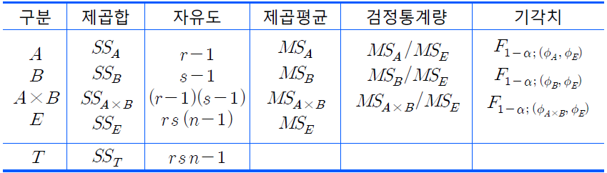
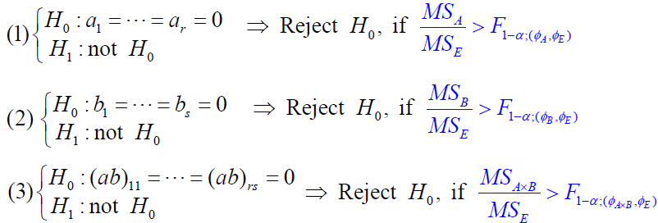
3. 이원 분산분석
3.4 가설검정 (계속)

Slide 30
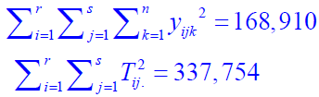

3. 이원 분산분석
[예 13-4] 한 화학공정에서 온도 100℃, 150℃, 200℃, 250℃ 4수준과 압력 1기압, 2기압, 3기압에서 랜덤한 순서로 2회 반복 실험하여 얻은 수율 데이터. 제곱합을 계산하여 분산분석표 작성, 이 공정에서 온도와 압력의 변화가 수율에 영향을 미치는지 유의수준 5%에서 검정.
수준 | 100℃ | 150℃ | 200℃ | 250℃
1기압 | 76 79 | 79 81 | 87 91 | 79 82
2기압 | 81 79 | 84 86 | 91 94 | 85 84
3기압 | 83 85 | 89 88 | 88 86 | 77 76
수준 | 100℃ | 150℃ | 200℃ | 250℃ | 합계 | 평균
1기압 | 155 | 160 | 178 | 161 | 654 | 81.75
2기압 | 160 | 170 | 185 | 169 | 684 | 85.5
3기압 | 168 | 177 | 174 | 153 | 672 | 84.0
합계 | 483 | 507 | 537 | 483 | 2010
평균 | 80.5 | 84.5 | 89.5 | 80.5 |  | 83.75
MS Excel
=Sum( )
=Average( )
=Sumsq( )

Slide 31







3. 이원 분산분석
구분 | 제곱합 | 자유도 | 제곱평균 | F₀ | F_{0.95}
A | 328.5 | 3 | 109.5 | 39.818 | 3.490
B | 57.0 | 2 | 28.5 | 10.364 | 3.885
AⅹB | 154.0 | 6 | 25.667 | 9.333 | 2.996
E | 33.0 | 12 | 2.75
계 | 572.5 | 23

Slide 32
☞ 평균 연결선들이 교차하므로 교호작용이 존재할 것으로 보임
☞ 온도 3수준에서의 수율이 높아 보이지만, 압력이 높은 경우에는 온도 2수준에서의 수율이 더 높게 나타남

Slide 33
# 진단 그래프 [그림 13-9]
win.graph(7,3.5); par(mfrow=c(1,2))
plot(an2, which=1:2)
☞ 잔차의 산포가 수준별로 큰 차이가 없고, 특별히 이상한 잔차는 보이지 않으므로, 등분산 가정에 큰 문제는 없어 보임.
☞ 정규확률도가 직선에서 크게 벗어나지 않으므로 정규성 가정에 큰 문제는 없어 보임.
☞ 단, 2, 13, 14 번째 점이 다소 눈에 띄므로, 데이터에 대한 검토가 필요함.

Slide 34
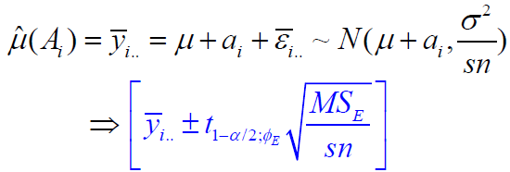
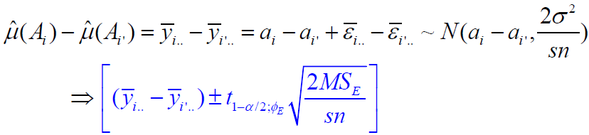
3. 이원 분산분석
3.5 분산분석 후의 추정
요인 A의 수준별 모평균에 대한 추정
요인 A의 두 수준 모평균 차이에 대한 추정

Slide 35
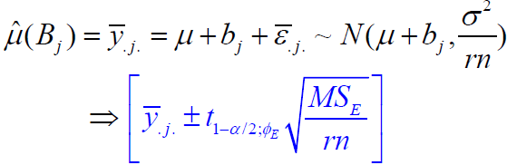
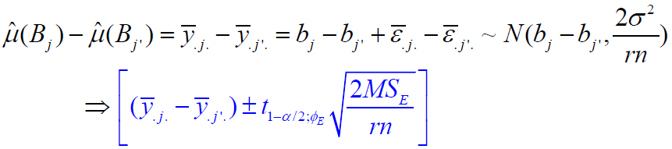
3. 이원 분산분석
(2) 요인 B의 수준별 모평균에 대한 추정
요인 B의 두 수준 모평균 차이에 대한 추정

Slide 36

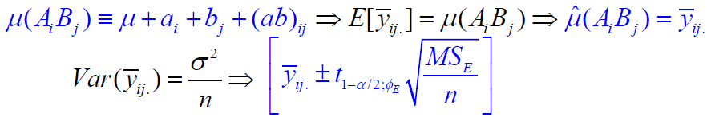
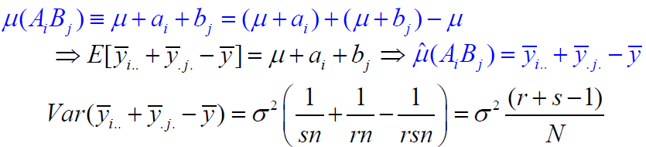
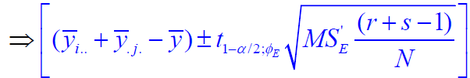
3. 이원 분산분석
(3) 요인 A, B의 수준조합별 모평균에 대한 추정

Slide 37
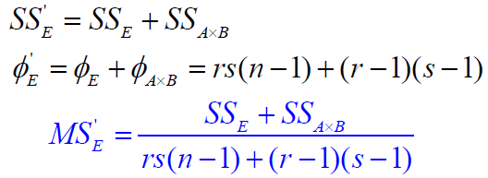
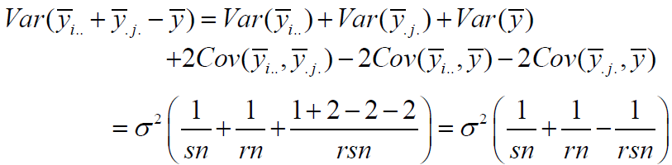
3. 이원 분산분석
(3) 요인 A, B의 수준조합별 모평균에 대한 추정 (계속)
풀링 : 무의미한 교호작용을 오차항에 합치는 것

Slide 38
3. 이원 분산분석
[예 13-5] 앞의 [예 13-4]에서 수율을 가장 높이는 온도와 압력의 수준조합을 구하고, 그 수준조합에서 수율의 모평균에 대한 95% 신뢰구간을 구하시오.
- 요인의 수준조합별 평균
수준 | 100℃ | 150℃ | 200℃ | 250℃
1기압 | 77.5 | 80.0 | 89.0 | 80.5
2기압 | 80.0 | 85.0 | 92.5 | 84.5
3기압 | 84.0 | 88.5 | 87.0 | 76.5
# 수준조합별 평균 구하기 ⇒ tapply( ) 함수 사용
ym <- tapply(수율, list(압력, 온도), mean); ym
100 150 200 250
1 77.5 80.0 89.0 80.5
2 80.0 85.0 92.5 84.5
3 84.0 88.5 87.0 76.5

Slide 39
3. 이원 분산분석

Slide 40


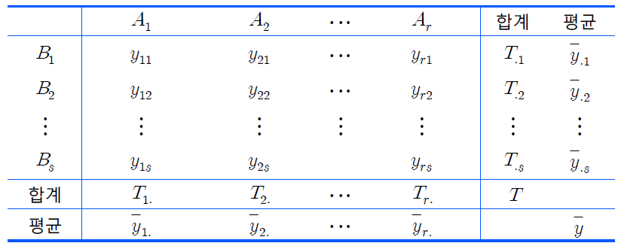
3. 이원 분산분석
3.6 반복실험을 하지 않은 경우
→ 교호작용을 구할 수 없음
교호작용과 실험오차는 교락(confound)
(1) 제곱합 계산

Slide 41




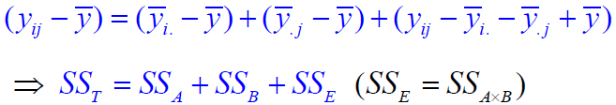
3. 이원 분산분석

Slide 42
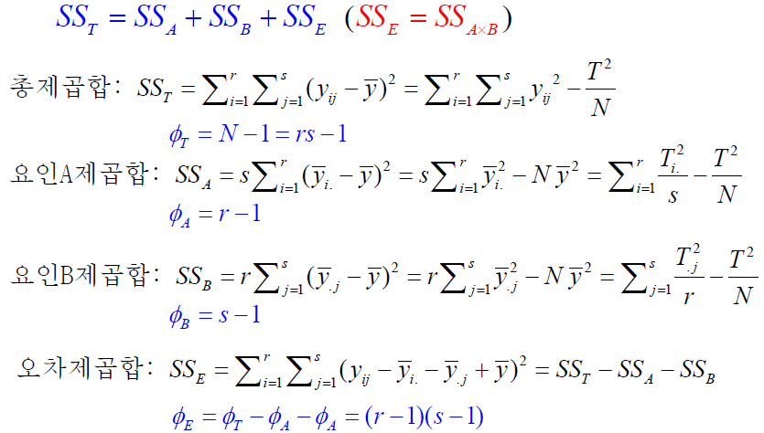
3. 이원 분산분석
[정리 13-3] 이원 분산분석 제곱합의 분해 (무반복)

Slide 43

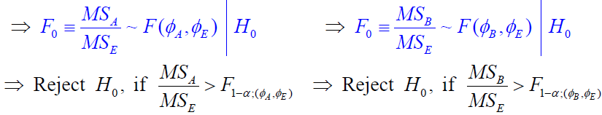
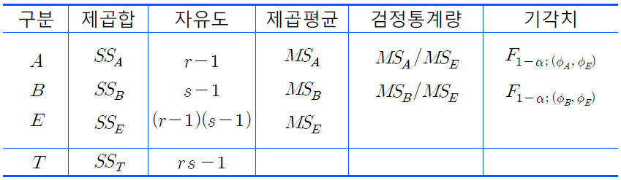
3. 이원 분산분석
(2) 분산분석 및 가설검정

Slide 44



3. 이원 분산분석
[예 13-6] 한 화학공정에서 온도 100℃, 150℃, 200℃, 250℃ 4수준과 압력 1기압, 2기압, 3기압에서 랜덤한 순서로 1회씩 실험하여 얻은 수율 데이터. 제곱합 계산 → 분산분석표 작성, 온도와 압력의 변화가 수율에 영향을 미치는지 유의수준 5%에서 검정.
수준 | 100℃ | 150℃ | 200℃ | 250℃ | 합계 | 평균
1기압 | 77.5 | 80 | 89 | 80.5 | 327 | 81.75
2기압 | 80 | 85 | 92.5 | 84.5 | 342 | 85.5
3기압 | 84 | 88.5 | 87 | 76.5 | 336 | 84.0
합계 | 241.5 | 253.5 | 268.5 | 241.5 | 1005
평균 | 80.5 | 84.5 | 89.5 | 80.5 |  | 83.75

Slide 45
3. 이원 분산분석
구분 | 제곱합 | 자유도 | 제곱평균 | F₀ | F_{0.95}
A | 164.25 | 3 | 54.75 | 4.266 | 4.757
B | 28.5 | 2 | 14.25 | 1.110 | 5.143
E | 77.0 | 6 | 12.833
계 | 269.75 | 11
이 공정에서 4수준의 온도 변화는 수율에 영향을 미친다는 충분한 증거가 없다.
이 공정에서 3수준의 압력 변화는 수율에 영향을 미친다는 충분한 증거가 없다.
이 예는 [예 13-4]의 반복 데이터를 평균하여 인위적으로 만든 것
[예 13-4]에서는 인자 A와 B의 효과가 모두 유의하게 나왔지만, 이 예에서는 모두 유의하지 않게 나타남
그 주된 이유는 교호작용의 효과가 오차항에 교락되어 오차제곱합이 커졌기 때문인 것으로 해석
교호작용이 유의할 것으로 예상되는 경우에는 실험설계에서 반복을 고려할 필요가 있음

Slide 46
☞ 반응치 연결선들이 교차하므로 교호작용이 존재할 것으로 보임
☞ 온도 3수준에서의 수율이 높아 보이지만, 압력이 높은 경우에는 온도 2수준에서의 수율이 더 높게 나타남

Slide 48
3. 이원 분산분석
# 진단 그래프 [그림 13-12]
win.graph(7,3.5); par(mfrow=c(1,2))
plot(an2, which=1:2)
☞ 잔차의 범위가 [그림 13-9]에 비해 2배 가까이 증가함.
☞ 정규확률도가 직선에서 크게 벗어나지 않으므로 정규성 가정에 큰 문제는 없어 보임.
☞ 단, 9, 10, 12번째 점이 다소 눈에 띄므로, 데이터에 대한 검토가 필요함.

Slide 49
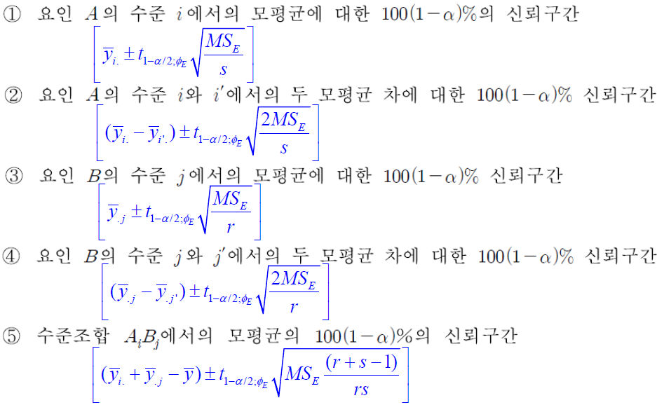
3. 이원 분산분석
(3) 분산분석 후의 추정

Slide 50


3. 이원 분산분석
[예 13-7] 앞의 [예 13-6]에서 수율을 가장 높이는 온도와 압력의 수준조합을 구하고, 그 수준조합에서 수율의 모평균에 대한 95% 신뢰구간을 구하시오.
☞ 반복실험을 하지 않음으로 인해 [예 13-5]에 비해 신뢰구간의 오차가 2배 이상 커졌음

